Slide 1
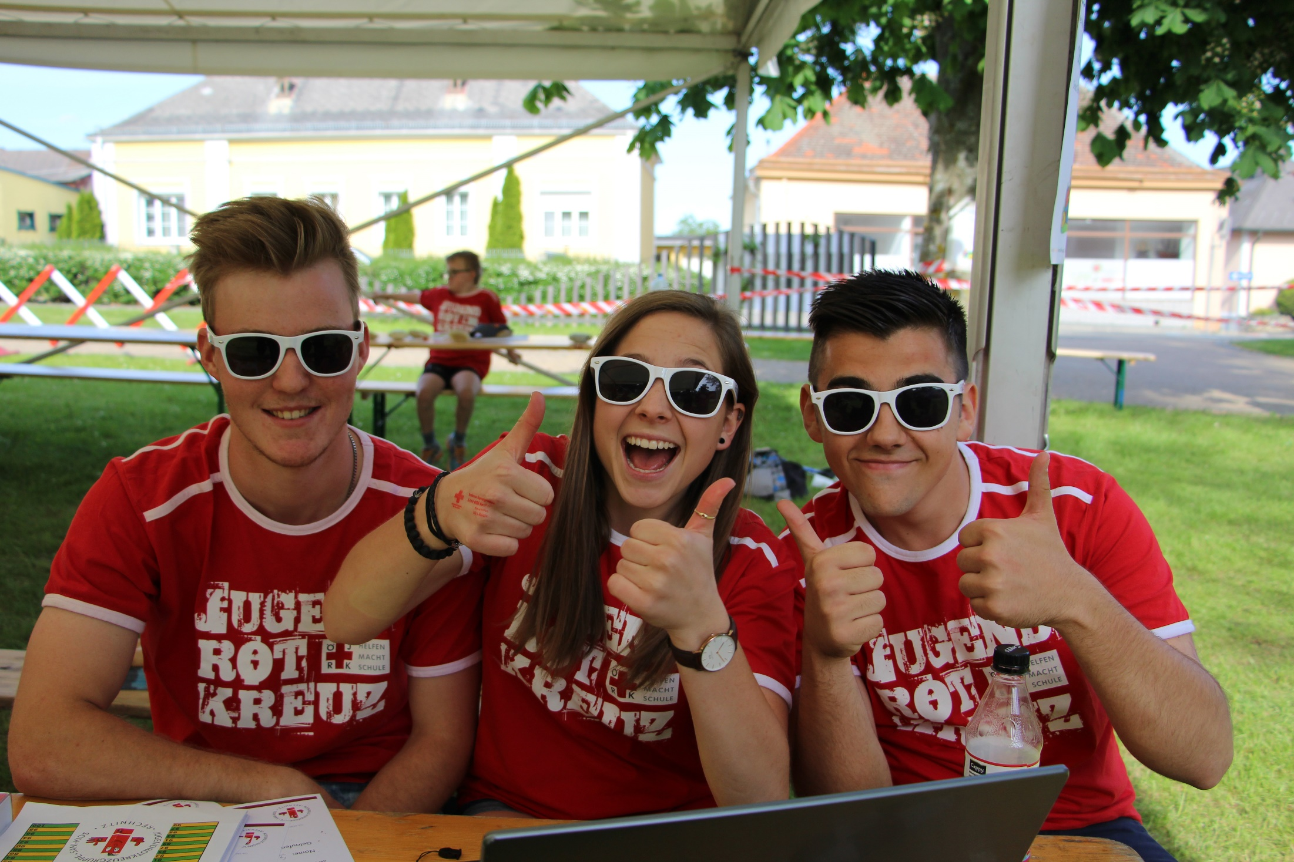


SPENDENLAUF
Schüler:innen helfen
Schüler:innen
JUGENDROTKREUZ
TIROL

Slide 2
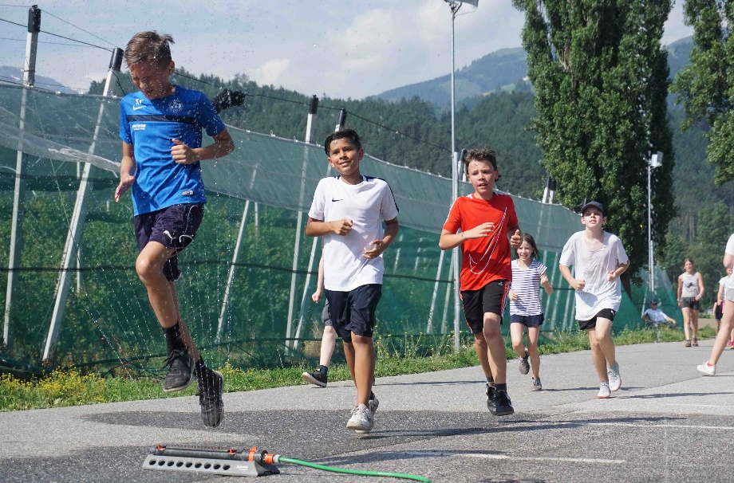

Laufen für den guten Zweck
Schüler:innen suchen sich Sponsoren, die einen gewissen Betrag pro gelaufener Runde zahlen (Höchstbetrag möglich)
Gelaufen wird am TT.MM.JJJJ im Rahmen des Sporttags unserer Schule
Sponsorenblätter bis zum TT.MM.JJJJ bei der Lehrperson abgeben
Nach dem Spendenlauf mit den Sponsorenzetteln das erlaufene Geld einsammeln und bis zum TT.MM.JJJ bei der Lehrperson abgeben
100% des Erlöses bleibt in Tirol und kommt dem Solidaritätsfonds „Schüler:innen helfen Schüler:innen“ des Tiroler Jugendrotkreuzes zugute
Damit unterstützen wir Tiroler Kinder und Jugendliche aus finanziell,
sozial und gesundheitlich benachteiligten Verhältnissen

Slide 3

Solidaritätsfonds
„Schüler helfen Schülern“
„Schüler helfen Schülern“ ist unser Tiroler Solidaritätsfonds zur raschen, unbürokratischen und zielsicheren finanziellen Unterstützung für in Not geratene Schüler:innen und deren Familien:
rasch - innerhalb von 1-3 Tagen nach dem Ansuchen
unbürokratisch - ganz einfach und unkompliziert
diskret - ohne großes Aufsehen an der Schule und ohne Medienberichte

Slide 4
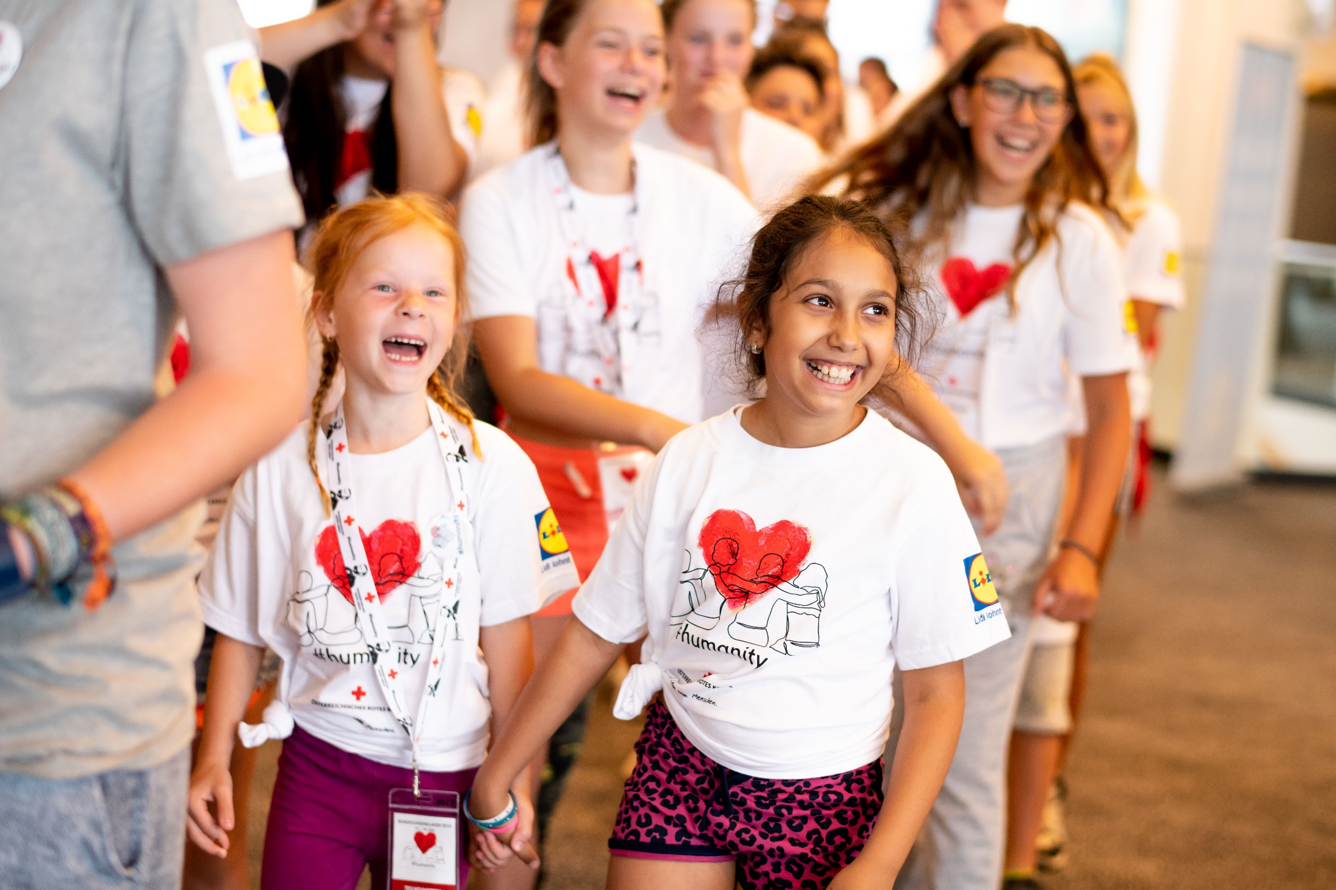
Danke für euer Engagement!
Rückfragen:
Bezirksleitung
www.wirhelfen.at

